Slide 1
Projet12
Modèle de détection de faux billets avec Python en machine Learning
Décembre 2024

Slide 2
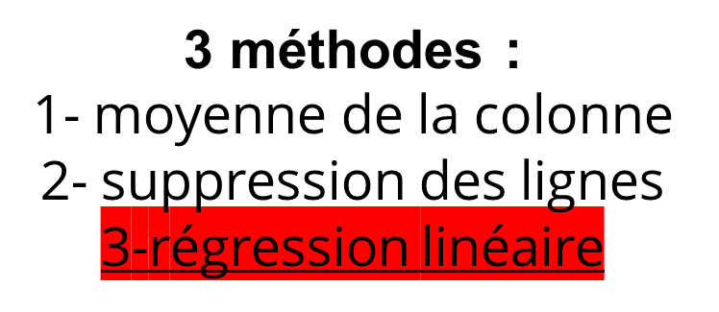
base de données initiales
37 Valeurs manquantes dans ‘margin_low’
BILLETS
is genuine
length
height_right
height_left
margin_up
margin_low
diagonal
1500 échantillons

Slide 3
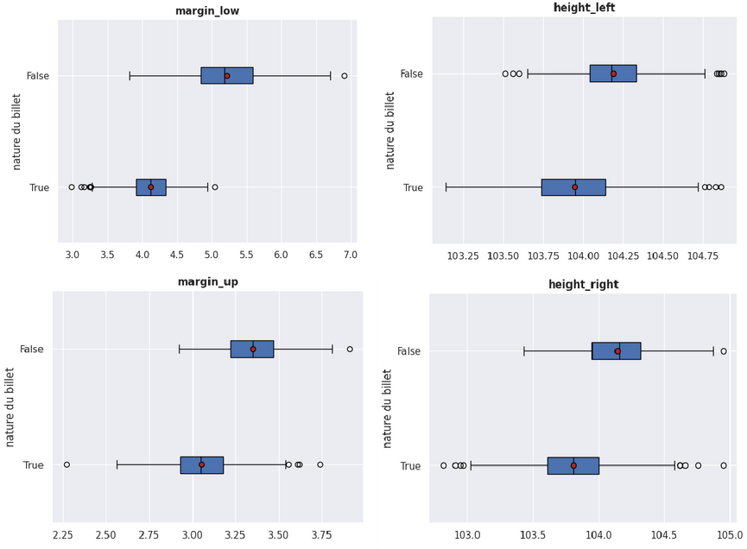
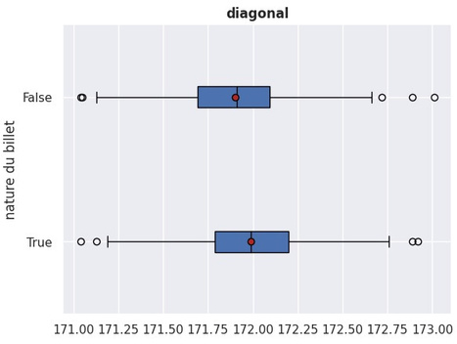
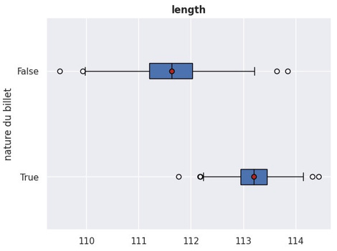
Caractérisation des billets

Slide 4
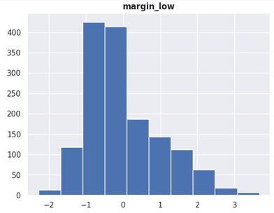
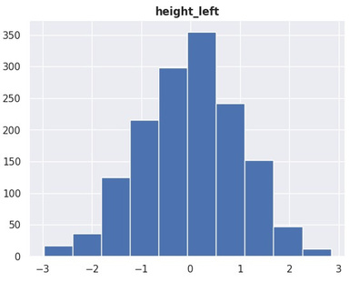
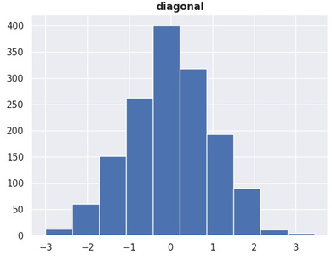
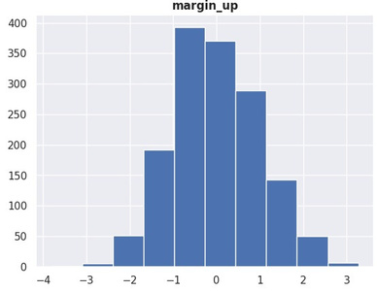
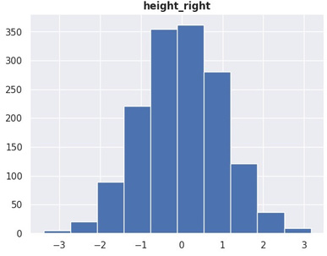
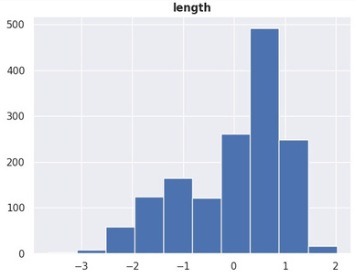
caractérisation des outliers (répartition z-score)

Slide 5
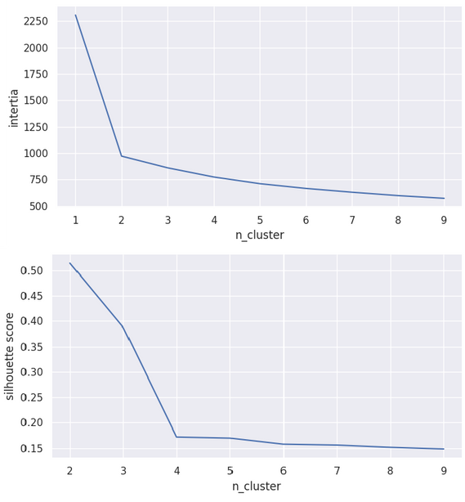



Recherche de la meilleure méthode
analyse en k- means
détermination de n_clusters
Methode du coude
Methode du coefficient de
silhouette

Slide 6
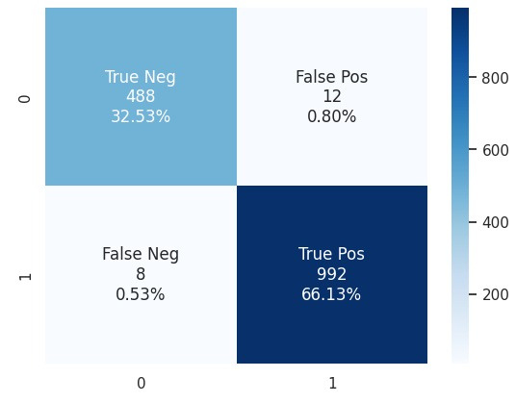
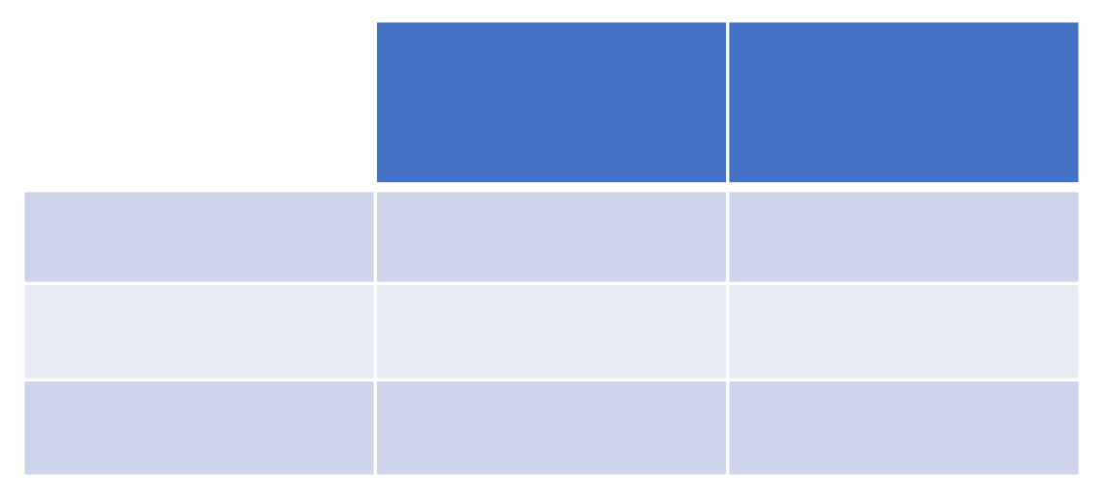
performances du modèle
données
données
brutes
98,5 %
96,2 %
99,4 %
scalées
98,7 %
99,2 %
98,8 %
accuracy recall precision
rapport mensuel des actions marketing - 03/2020 - JR

Slide 7
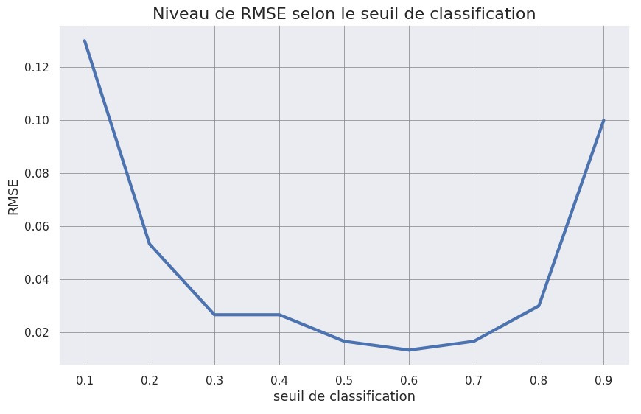

Régression logistique

Slide 8
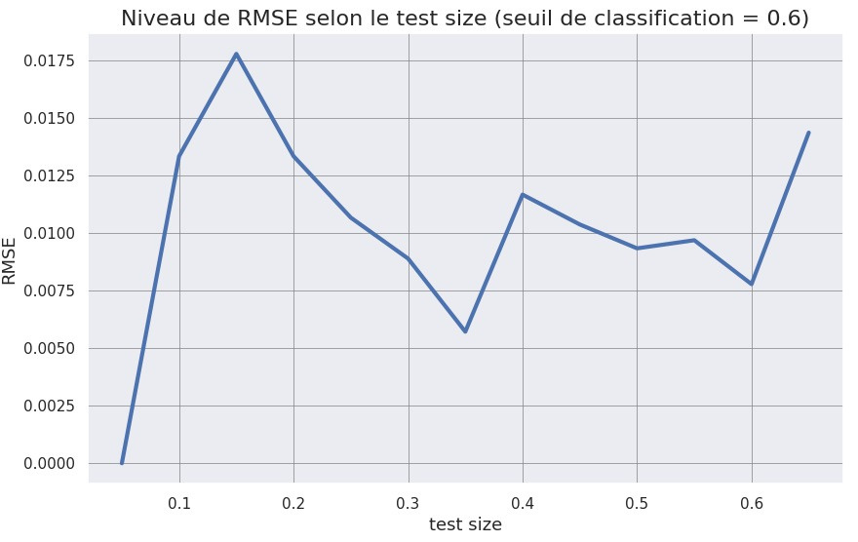


Slide 9

performances du modèle
seuil de classification
0.6
test size
0.35
données
données
brutes
99,4 %
99,7 %
99,4 %
scalées
99,4 %
99,7 %
99,4 %
accuracy recall precision

Slide 10
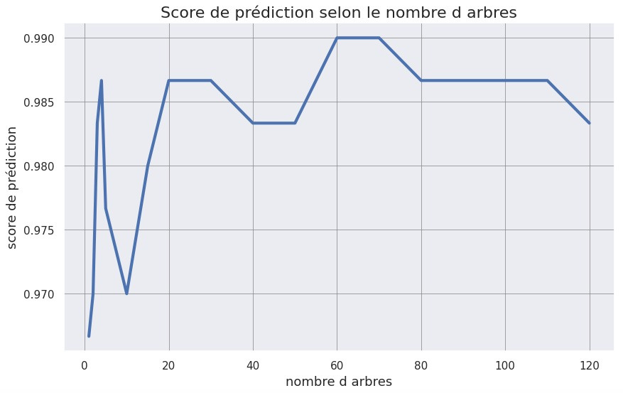
Random forest
rapport mensuel des actions marketing - 03/2020 - JR

Slide 11

performances du modèle
nombre idéal d’arbres
60
test size
0.2
données
données
brutes
99 %
99,5 %
98,95 %
scalées
99 %
99,5 %
98,95 %
accuracy recall precision

Slide 12
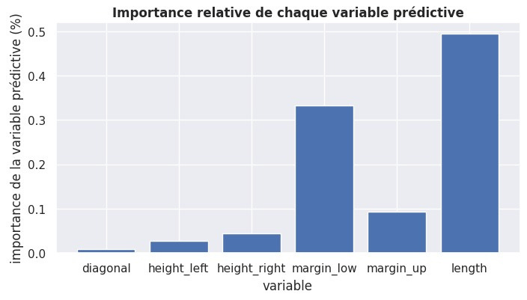
rapport mensuel des actions marketing - 03/2020 - JR

Slide 13
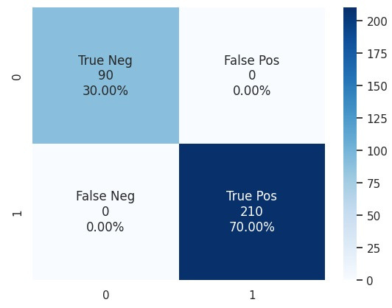
KNN
performances du modèle
nombre idéal de
neighbors
13
test size
0.2
données
données
brutes
100 %
100 %
100 %
scalées
99,7 %
100 %
99,5 %
accuracy recall precision

Slide 14
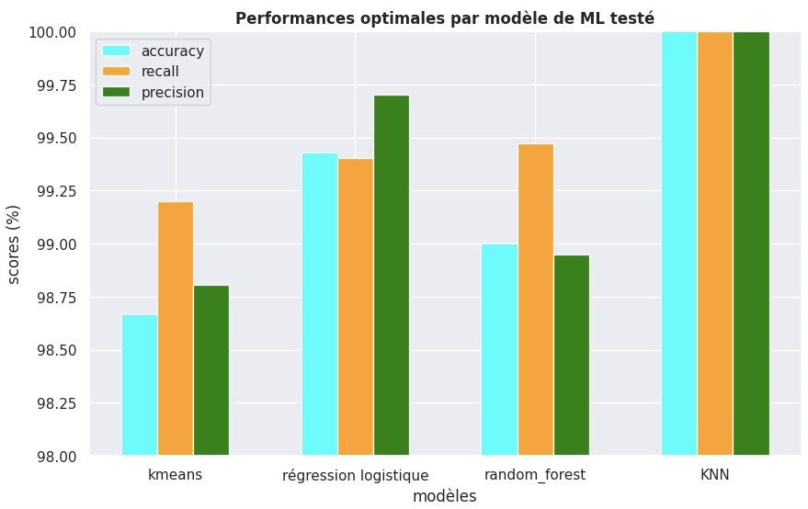


Slide 15
Conclusion
Les quatre modèles ont des scores de prédiction > 98 %
Le modèle KNN donne les meilleurs résultats

